Slide 1
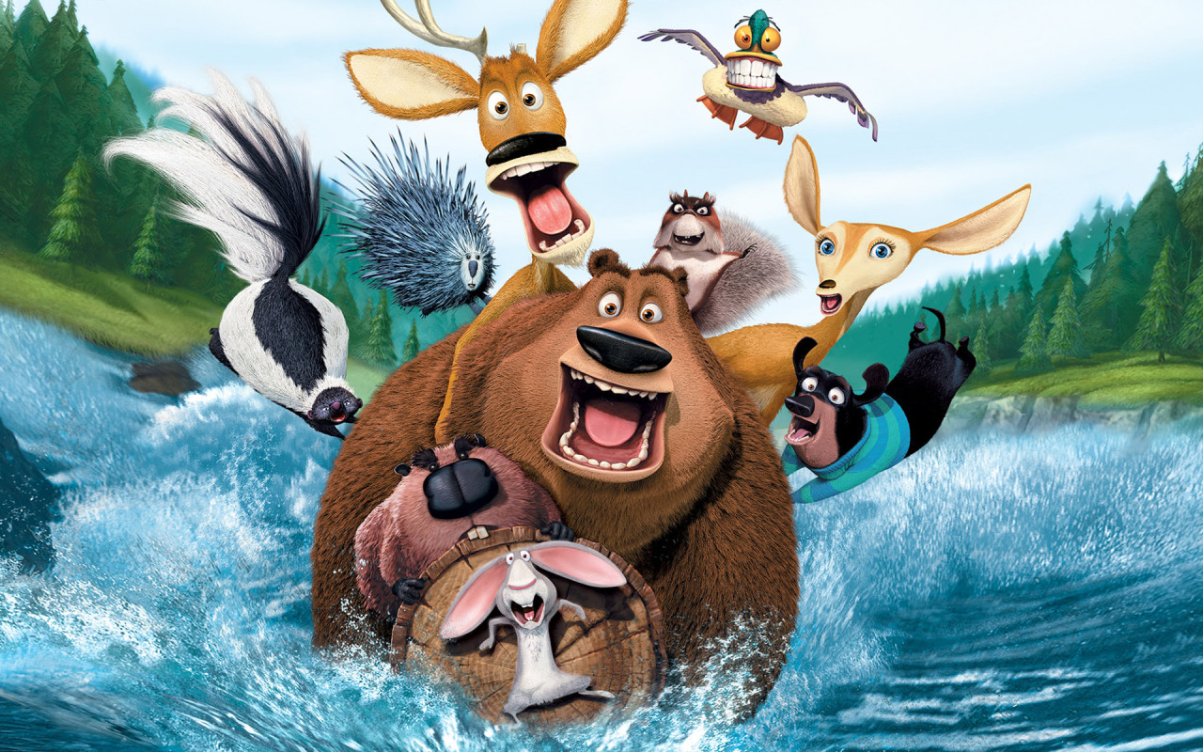
Мультиплікація

Slide 2
Визначення мультиплікації
Мультиплікація (з лат. multiplication — розмноження, збільшення, зростання) або анімація (з лат. anima — душа і похідного фр. animation — оживлення) — вид кіномистецтва, твори якого створюються шляхом зйомки послідовних фаз руху намальованих (графічна мультиплікація) або об'ємних (об'ємна мультиплікація) об'єктів. Ці твори називають анімаційними або мультиплікаційними фільмами (мультфільмами). Перші мальовані фільми були випущені в 1908 у Франції, об'ємні — в 1911 у Росії.

Slide 3
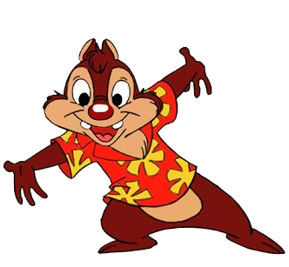
Види мультиплікації
1. Графічна (мальована) анімація
2. Об'ємна (матеріальна) анімація
3. Комп'ютерна анімація

Slide 4
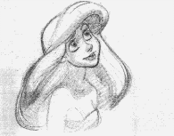
Графічна (мальована) анімація
Графічна (мальована) анімація — класичний вид анімації, де об'єкти малюються вручну (сьогодні часто переносять малюнки на комп'ютер). Спершу мальовані фільми були орієнтовані на дорослу аудиторію. Зміни в цій сфері відбулися в 30-ті рр. ХХ ст. Засновник російської мальованої анімації — І. Іванов-Вано («Зимова казка», 1945, «Казка про мертву царівну та сімох богатирів», 1951). В. Котьоночкіну належать твори «Ну, постривай!», «Незвичайний матч», «Сліди на асфальті», «Пісня про юного барабанщика», 1972). Ю. Норштейн — автор казок «Лисиця і заєць», 1973, «Чапля і журавель», 1974, «Їжачок в тумані», 1975).

Slide 5
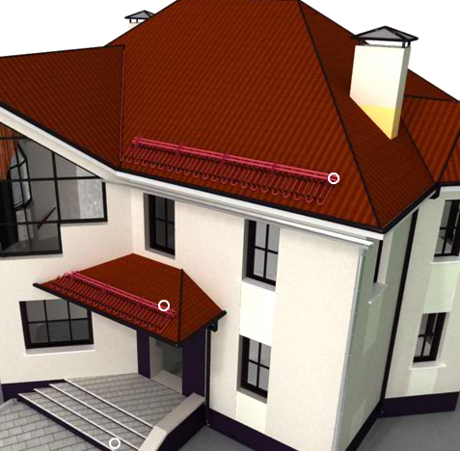
Об'ємна (матеріальна) анімація
Об'ємна (матеріальна) анімація — об'єкти є окремими елементами матеріального світу (лялька, пластилін, витинанка, сіль, голки тощо). Діючими особами можуть бути цвяхи, сірники (фільми Е. Коля, Х. Парса). Розрізняють такі види:
  Пластилінова анімація;
  Лялькова анімація;
  Сипка анімація;

Slide 6

Пластилінова анімація
Пластилінова анімація (англ. clay animation) — вид мультиплікації. Фільми робляться шляхом покадрової зйомки пластилінових об'єктів зі зміною (цих об'єктів) у проміжках між кадрами. Термін «claymation» запатентований Асоціацією Віла Вінтона в штаті Орегон.
Мультфільм про «Курочку рябу»

Slide 7

Лялькова анімація
Лялькова анімація - метод об'ємної мультиплікації. При створенні використовується сцена-макет і ляльки-актори. Сцена фотографується покадрово, після кожного кадру в сцену вносяться мінімальні зміни (наприклад, змінюється поза ляльки). При відтворенні отриманої послідовності кадрів виникає ілюзія руху об'єктів.
Приклад лялькової анімації

Slide 8

Сипка анімація
Пісочна анімація, сипуча анімація або техніка порошку (англ. Sand animation, Powder animation) — стиль образотворчого мистецтва, а також технологія створення анімаційних фільмів. Легкий порошок — зазвичай очищений та просіяний пісок, але також сіль, кава чи щось інше — тонкими шарами наноситься на скло; за допомогою діапроектора чи світлової дошки зображення, що утворюється, можна передавати на екран.
Історія кохання

Slide 9
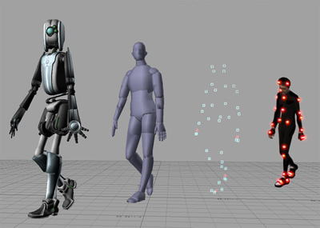
Комп'ютерна анімація
Комп'ютерна анімація - вид анімації, створюваний за допомогою комп'ютера. На сьогодні отримала широке застосування як в області розваг, так і у виробничій, науковій і діловій сферах. Будучи похідною від комп'ютерної графіки, анімація успадковує ті ж способи створення зображень:
Приклад комп'ютерної анімації

Slide 10
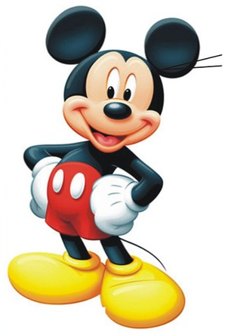
Цікаві факти про мультфільми

Slide 11
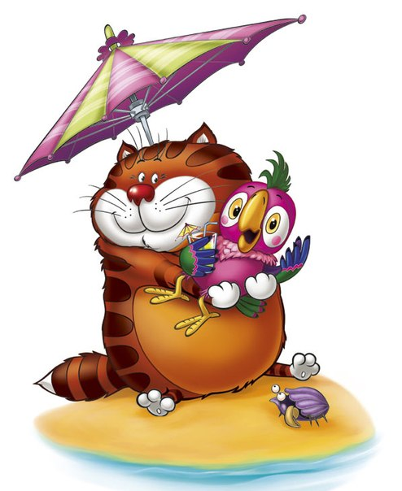
Повернення блудного папуги
Сюжет мультфільму дитячі психологи використовують для вирішення конфліктних ситуацій з підлітками.
Папуга Кеша давно став комерційним брендом, який активно розкручується правовласниками і піратами. Так, створені відеоігри (наприклад, «Свободу папугам!» і «Кеша в світі казок»), розмальовки тощо.
Популярність мультфільму спонукала А. Курляндського на написання книги, до якої увійшли повісті «Ви не были на Таити?», «А нас и тут неплохо кормят!» і «Прелестно!»

Slide 12
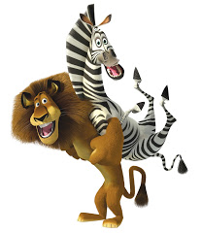
Мадагаскар
Бюджет - 78 млн $
В оригіналі зебру Марті озвучує афроамериканець, голос якого, за задумом режисера, повинен був надати багатьом його фразам певний «негритянський» сенс і нотки американської сатири, тому у перекладній версії деякі жарти Марті спочатку виявилися незрозумілими для глядачів

Slide 13
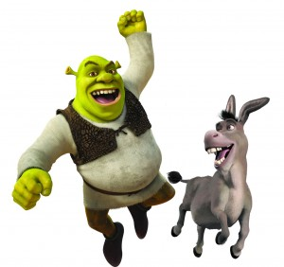
Шрек
При записі реплік персонажів актори ніколи не зустрічалися - кожен з них працював окремо, а репліки їх партнерів вимовляв асистент.
Рухи Віслюка у фільмі були змодельовані аніматорами на основі рухів собаки - за винятком сцени погоні на початку фільму, в якій рухи Віслюка були змодельовані на основі рухів кролика.
Перед випуском на екрани картину показали групі юристів, які повинні були визначити, чи зможе компанія Уолта Діснея подати до суду за нетрадиційне використання образів з їх мультфільмів.

Slide 14
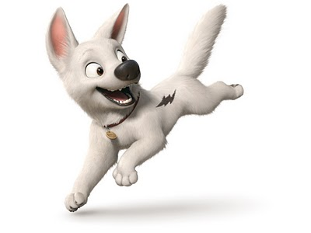
Вольт
Для створення зовнішнього вигляду Вольта використовувалися образи різних порід собак, але за основу дизайнерами була взята американська біла вівчарка.
Десь за два-три місяці до закінчення робіт над мультфільмом кілька аніматорів-чоловіків вирішили не голитися, поки все не закінчать. Із солідарності ідею підтримали всі чоловіки, які працювали над мультфільмом, включаючи режисерів. До кінця цієї «акції» багато чоловіків обзавелися солідними бородами.

Slide 15
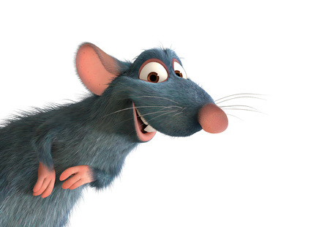
Рататуй
У Ремі промальовано 1,15 мільйона волосків, у той час як у Колетт 115 тисяч волосся. Середньостатистична людина має близько 110 тисяч волосся.
Щоб створити реалістичний вигляд смітника, художники сфотографували і дослідили реальні продукти гниття. П'ятнадцять різних видів продуктів, таких, наприклад, як яблука, ягоди, банани, гриби, апельсини, брокколі і салат, були залишені гнити, а потім їх сфотографували.
У ході початкового дизайну персонажів скульптор створив дев'ять глиняних скульптур Ремі.
Мультфільм номінований на 5 номінацій премії «Оскар», у тому числі «Кращий анімаційний фільм 2007 року».

Slide 16
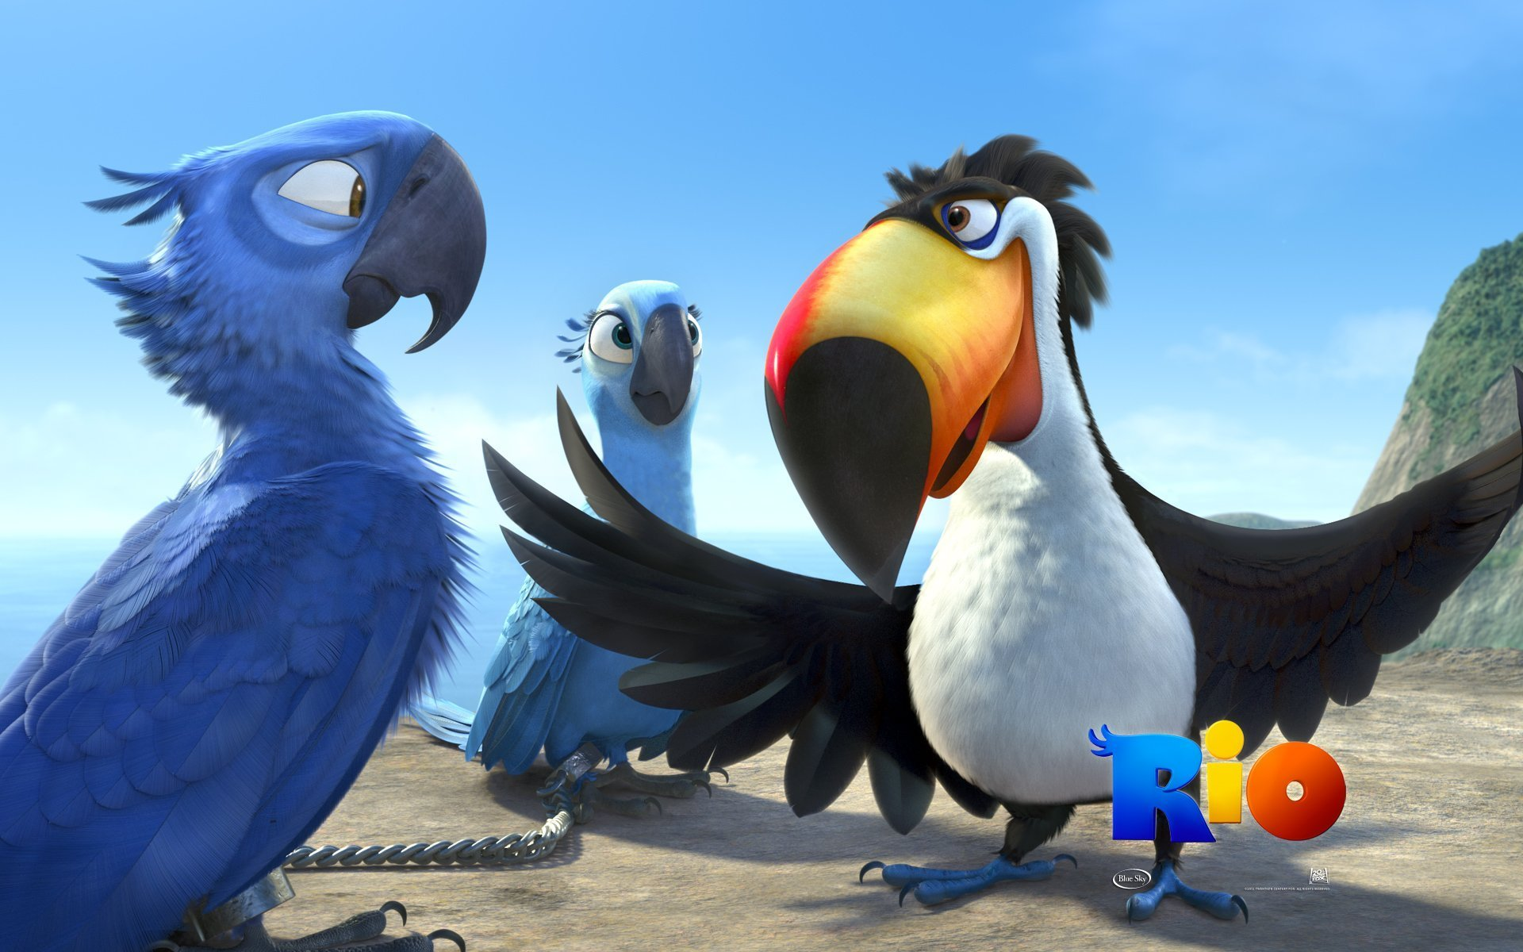
Дякую за увагу

